Slide 1
Лисятина Елена Александровна
воспитатель детей дошкольного возраста
Муниципальное автономное дошкольное образовательное учреждение
детский сад № 45
г. Челябинск Челябинской области
Всероссийская научно-методическая конференция
"Практика применения современных образовательных технологий в процессе реализации ФГОС"
январь - март 2016 г.

Slide 2
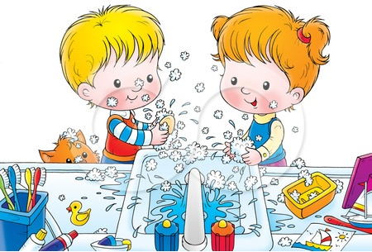
Подготовила: воспитатель второй младшей группы «Гуси-Лебеди» Лисятина Е.А.
Моем руки правильно

Slide 3
Знаем все мы, да, да, да,
Где здесь прячется вода!
Выходи, водица,
Мы пришли умыться!

Slide 4
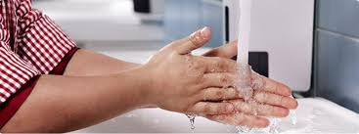
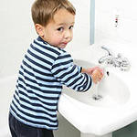
Чтоб здоровыми нам быть, Надо ручки чаще мыть. Кран для этого откроем Смочим тёплой их водою.
Кто рукавчик не засучит,
Тот водички не получит!!!

Slide 5
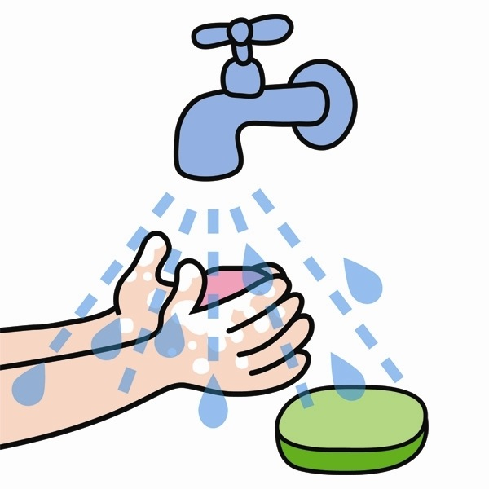
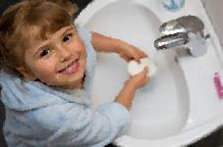
Тщательно намылим,
Детским пенным мылом.
Трём ладошки друг о друга
Вымоем все пальчики –
Это правило простое
Для девочек и мальчиков!

Slide 6
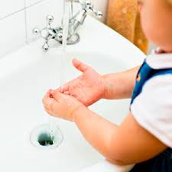
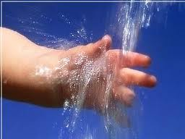
После ручки сполоснём,
Смоем все бактерии.
Пусть от нас они бегут
Вместе с мыльной пеной!

Slide 7
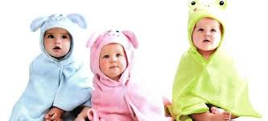
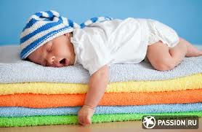
Полотенчиками ручки
Высушим мы нашими,
Для ладошек очень вредно
Оставаться влажными.

Slide 8
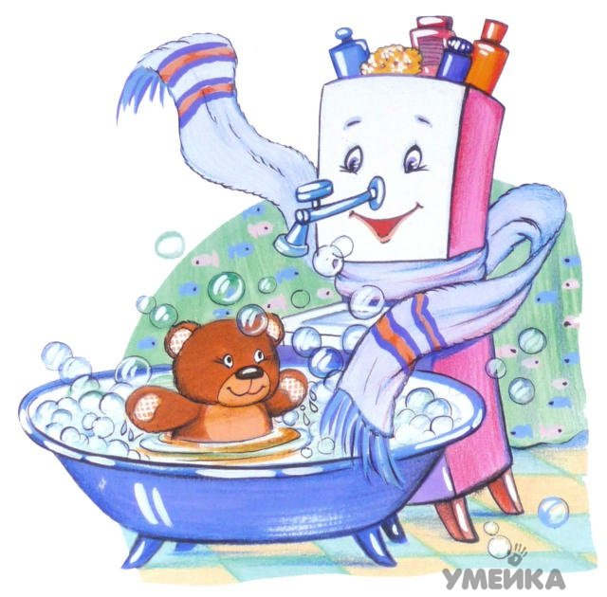
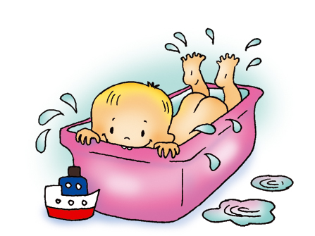
Водичка, водичка,
Умой моё личико.
Чтобы глазоньки блестели,
Чтоб щёчки розовели,
Чтоб смеялся роток,
Чтоб кусался зубок!

Slide 11
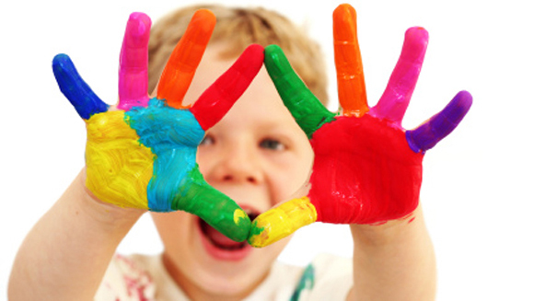
Благодарю за внимание!

